Slide 1
데이터 수집 및 가공
BeautifulSoup 라이브러리를 이용한 웹 텍스트 크롤링
BeautifulSoup 라이브러리를 이용한 웹 이미지 크롤링

Slide 2
BeautifulSoup 라이브러리를 이용한 웹 텍스트 크롤링

Slide 3
BeautifulSoup 라이브러리를 이용한 웹 텍스트 크롤링 [따라하기]
BeautifulSoup 설치하기
> pip install bs4

Slide 4
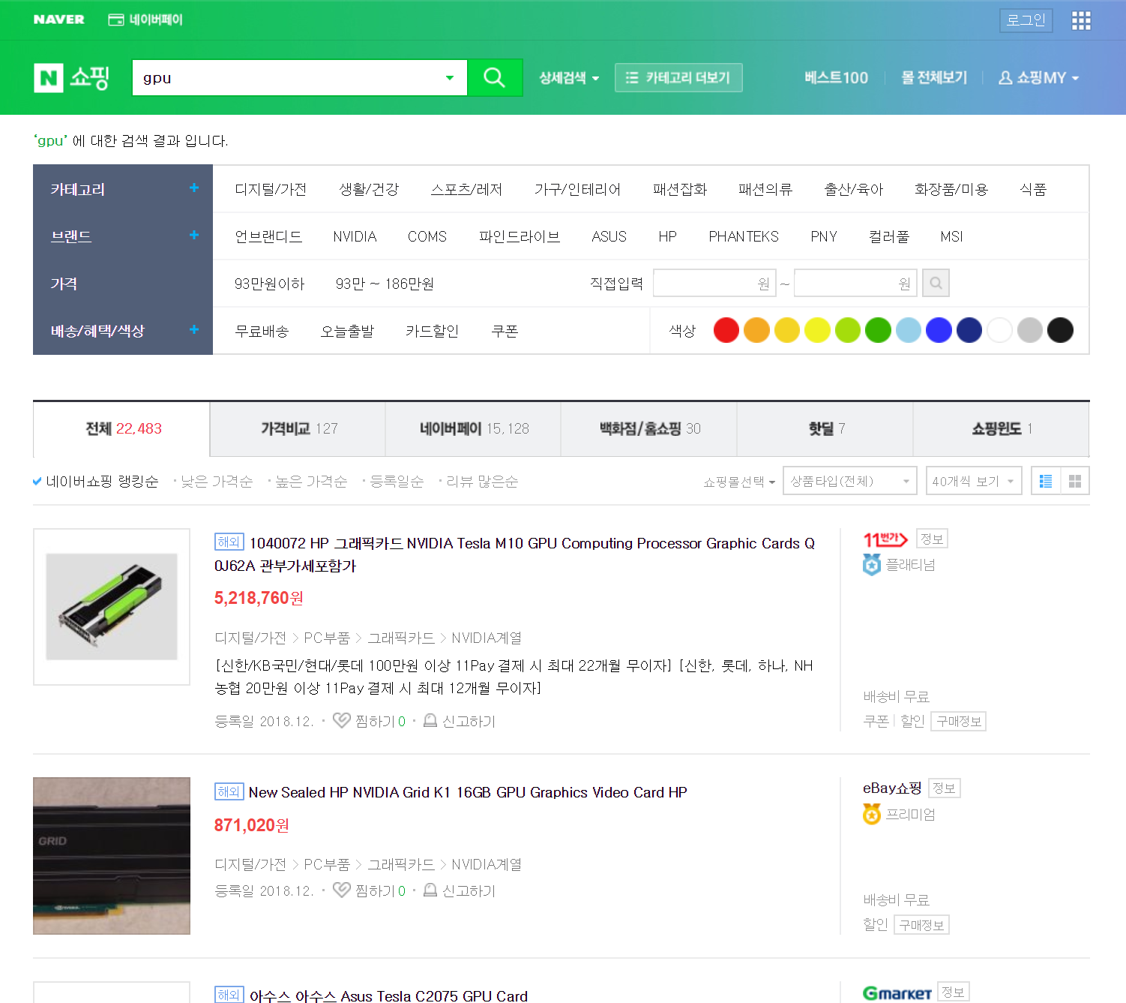
BeautifulSoup 라이브러리를 이용한 웹 텍스트 크롤링 [따라하기]
웹 페이지 살펴보기
실습 URL : https://search.shopping.naver.com/search/all.nhn?where=all&frm=NVSCTAB&query=gpu
위 네이버 쇼핑URL에서
상품의 제목과 가격을 가져오는
크롤러를 개발해보자!
상품 제목
상품 가격
상품 제목
상품 가격

Slide 5
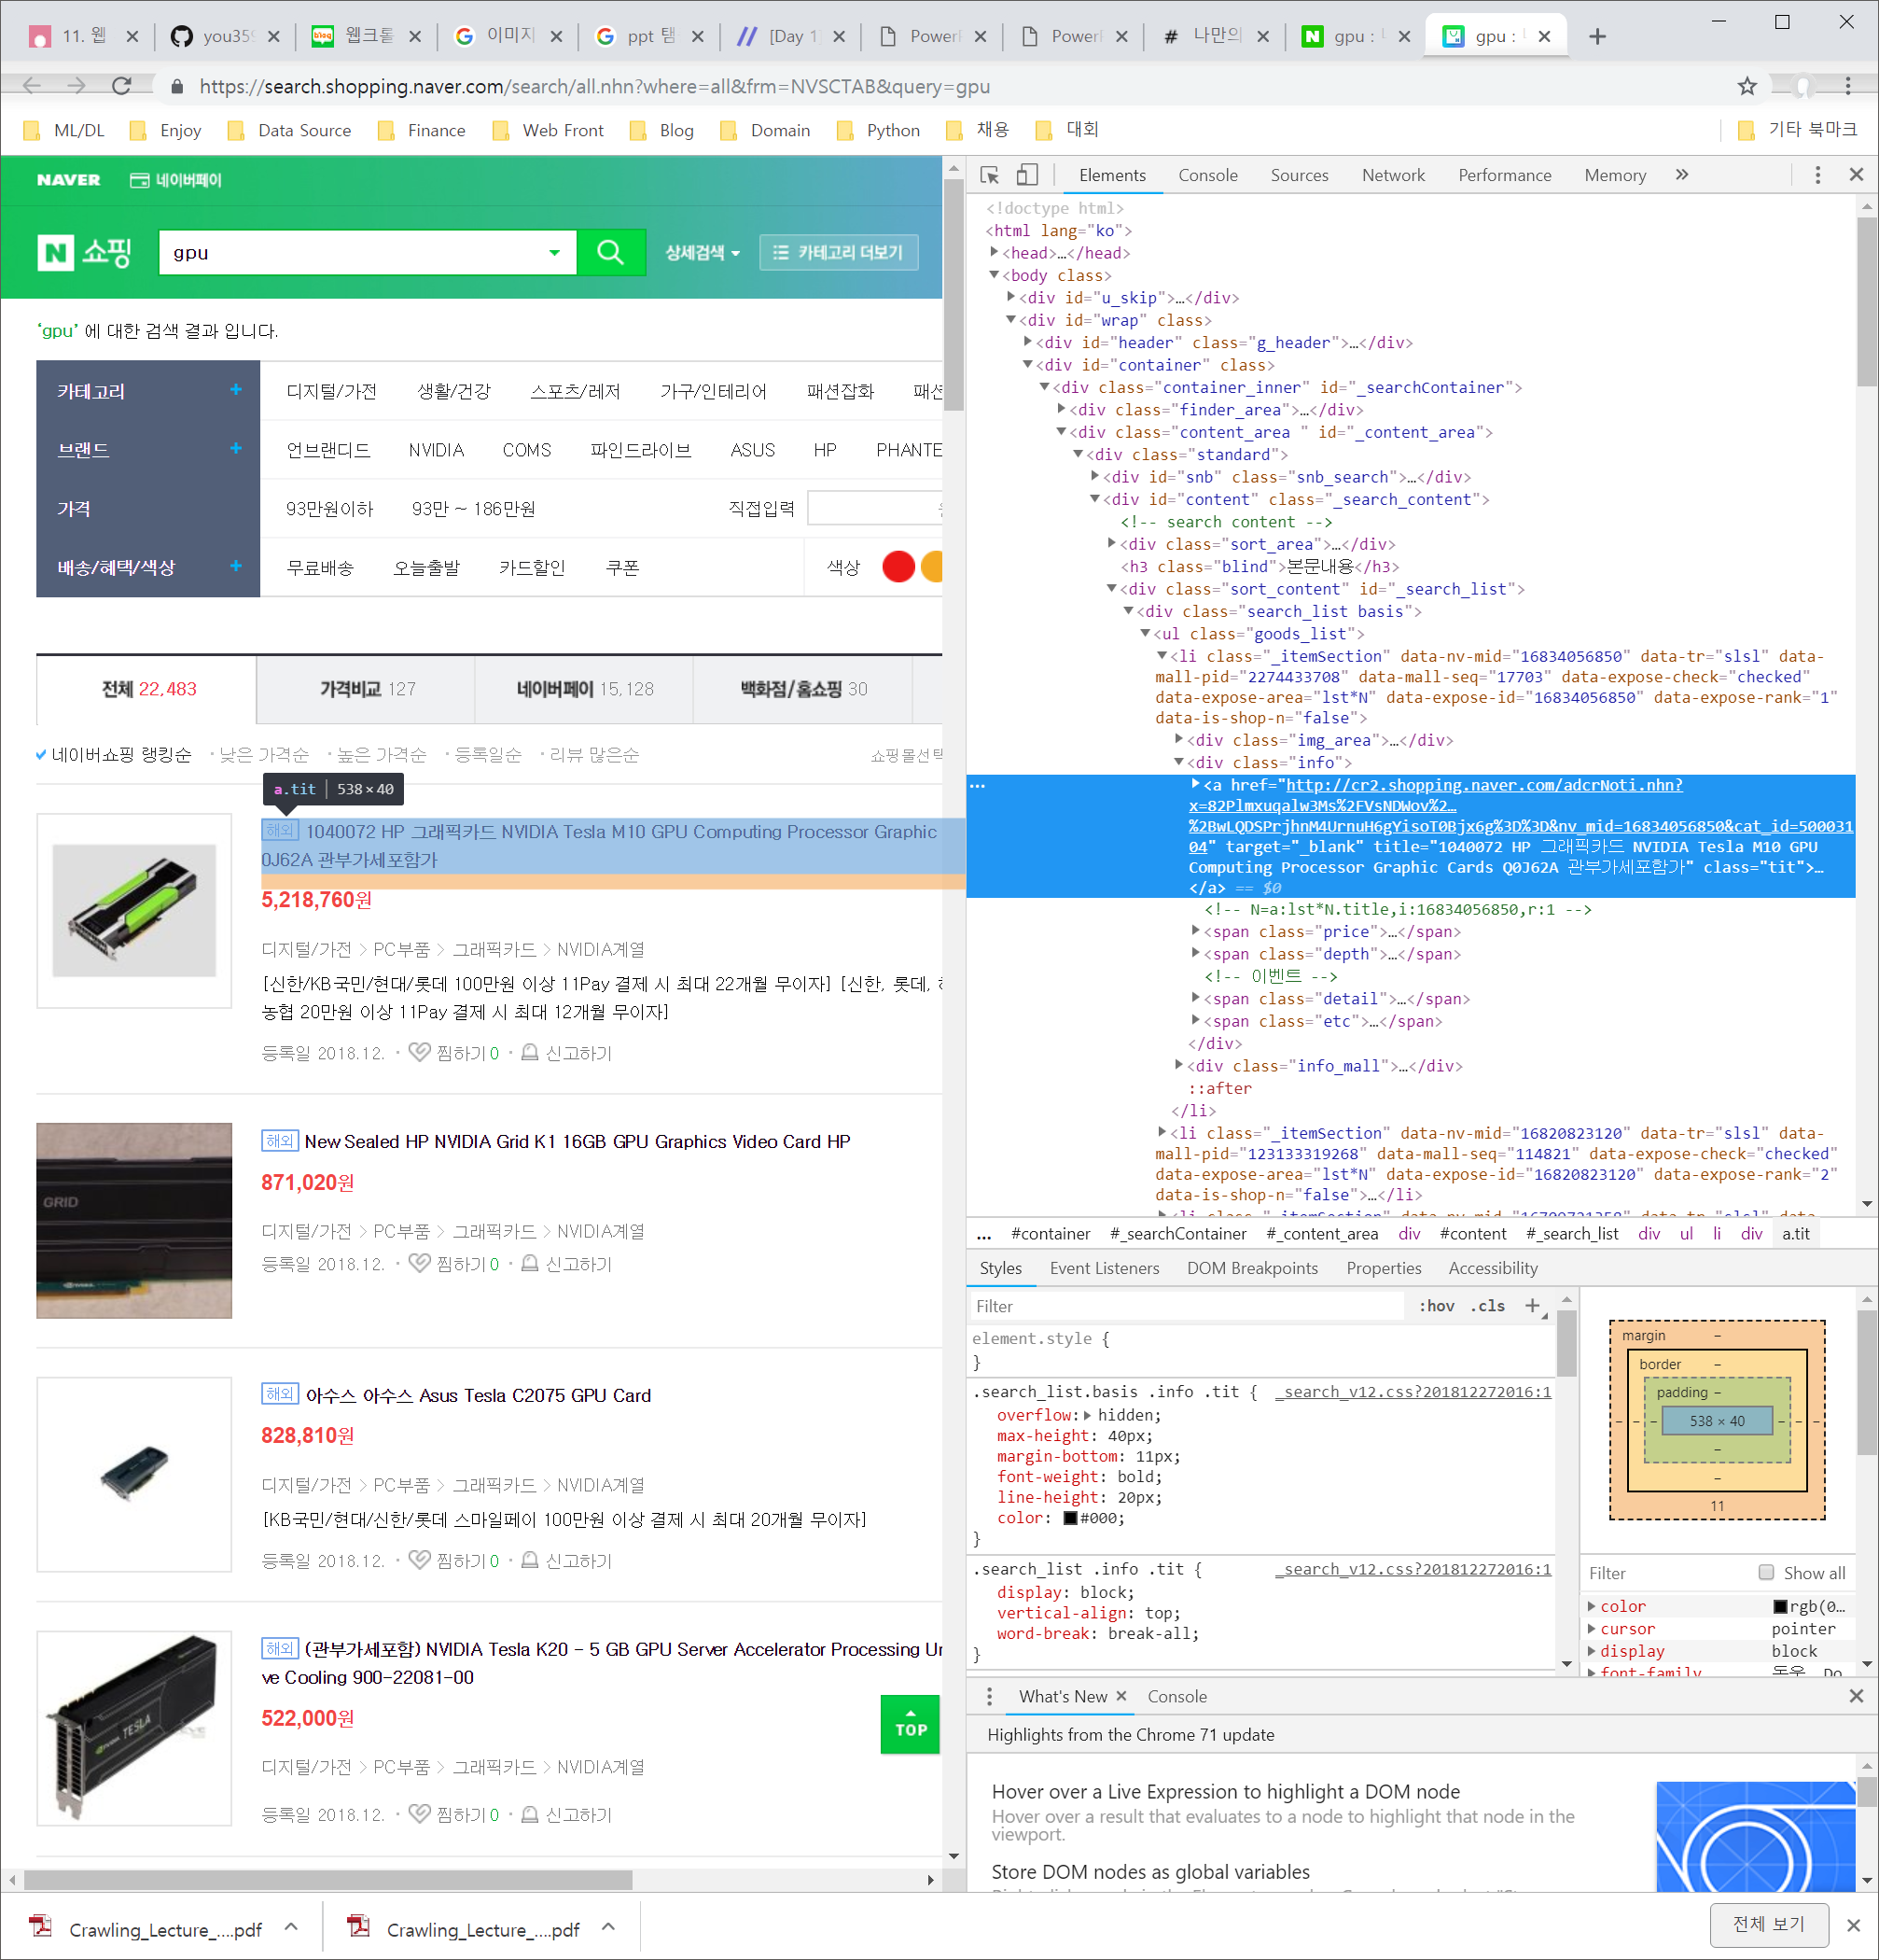
BeautifulSoup 라이브러리를 이용한 웹 텍스트 크롤링 [따라하기]
웹 페이지 분석하기
실습 URL : https://search.shopping.naver.com/search/all.nhn?where=all&frm=NVSCTAB&query=gpu
우클릭 팝업 메뉴에서
검사 클릭!!

Slide 6
BeautifulSoup 라이브러리를 이용한 웹 텍스트 크롤링 [따라하기]
웹 페이지 분석하기
실습 URL : https://search.shopping.naver.com/search/all.nhn?where=all&frm=NVSCTAB&query=gpu
상품이 표시된 영역은 <ul class=“goods_list”></ul> 태그로 감싸져 있다!
각 상품들은 <li class=“itemSection”></li> 태그로 감싸져 있다!
각 상품의 이름은 <a class=“tit”></a> 태그로 감싸져 있다!
각 상품의 가격은 <span class=“price”></span> 태그로 감싸져 있다!

Slide 7
BeautifulSoup 라이브러리를 이용한 웹 텍스트 크롤링 [따라하기]
크롤러 구현하기
앞서 분석한 웹 페이지 내용을 기반으로 크롤러를 구현해보자!
""" 네이버 쇼핑-GPU 검색의 각 상품 이름과 가격 크롤링하기 """ import urllib from bs4 import BeautifulSoup # 가져올 웹 페이지 URL URL = "https://search.shopping.naver.com/search/all.nhn?where=all&frm=NVSCTAB&query=gpu" # request 객체 생성 req = urllib.request.Request(URL, headers={'User-Agent': 'Mozilla/5.0'}) # 설정한 url의 html code 내용 읽어오기 html = urllib.request.urlopen(req).read() # html = urllib.request.urlopen(url).read() 도 가능!! # html 문서의 파싱 가능한 BeautifulSoup 객체 생성 soup = BeautifulSoup(html, 'html.parser')

Slide 8
BeautifulSoup 라이브러리를 이용한 웹 텍스트 크롤링 [따라하기]
크롤러 구현하기
앞서 분석한 웹 페이지 내용을 기반으로 크롤러를 구현해보자!
# <ul class="goods_list"></ul>로 감싸진 영역 가져오기! ul = soup.find("ul", class_="goods_list") products_list = [] # <li class="_itemSection"></li>로 감싸진 영역 가져오기! for li in ul.findAll("li", class_="_itemSection"): product = {} # <a class="tit"></a>로 감싸진 영역 가져오기! product["name"] = li.find("a", class_="tit").get_text().strip() # <span class="price"></span>로 감싸진 영역 가져오기! product["price"] = li.find("span", class_="price").get_text().strip() products_list.append(product) # 출력해보기! print(products_list)

Slide 9
BeautifulSoup 라이브러리를 이용한 웹 텍스트 크롤링 [이해하기]
웹 페이지 이해하기
html 코드 내용은 복잡해보이지만,
<body></body> 태그 안에
div, p, a, span, ul, li 등의 태그로 구성되어 있고,
이들의 상하 구조 표현을 통해 웹 페이지가 구성된다!!
<html>
<head>
…
</head>
<body>
<div>
…
</div>
<a>
</a>
</body>
</html>

Slide 10
BeautifulSoup 라이브러리를 이용한 웹 텍스트 크롤링 [이해하기]
웹 페이지 이해하기
각 태그의 상위 하위 관계 확인하기!
상품이 표시된 영역은 <ul class=“goods_list”></ul> 태그로 감싸져 있다!
각 상품들은 <li class=“itemSection”></li> 태그로 감싸져 있다!
각 상품의 이름은 <a class=“tit”></a> 태그로 감싸져 있다!
각 상품의 가격은 <span class=“price”></span> 태그로 감싸져 있다!

Slide 11
BeautifulSoup 라이브러리를 이용한 웹 텍스트 크롤링 [이해하기]
BeautifulSoup 라이브러리 이해하기
BeautifulSoup document : https://www.crummy.com/software/BeautifulSoup/bs4/doc/
자주 쓰는 함수의 사용방법
findAll(“[태그이름]”, class_=“[클래스 이름]”) - 해당 태그와 클래스에 해당하는 영역을 모두 가져와 리스트로 반환!!
find(“[태그이름]”, class_=“[클래스 이름]”) - 해당 태그와 클래스에 해당하는 영역을 soup 객체로 가져옴! - 가져온 soup 객체를 이용해서 다시 find나 findall 메서드를 사용할 수 있음!

Slide 12
BeautifulSoup 라이브러리를 이용한 웹 이미지 크롤링

Slide 13
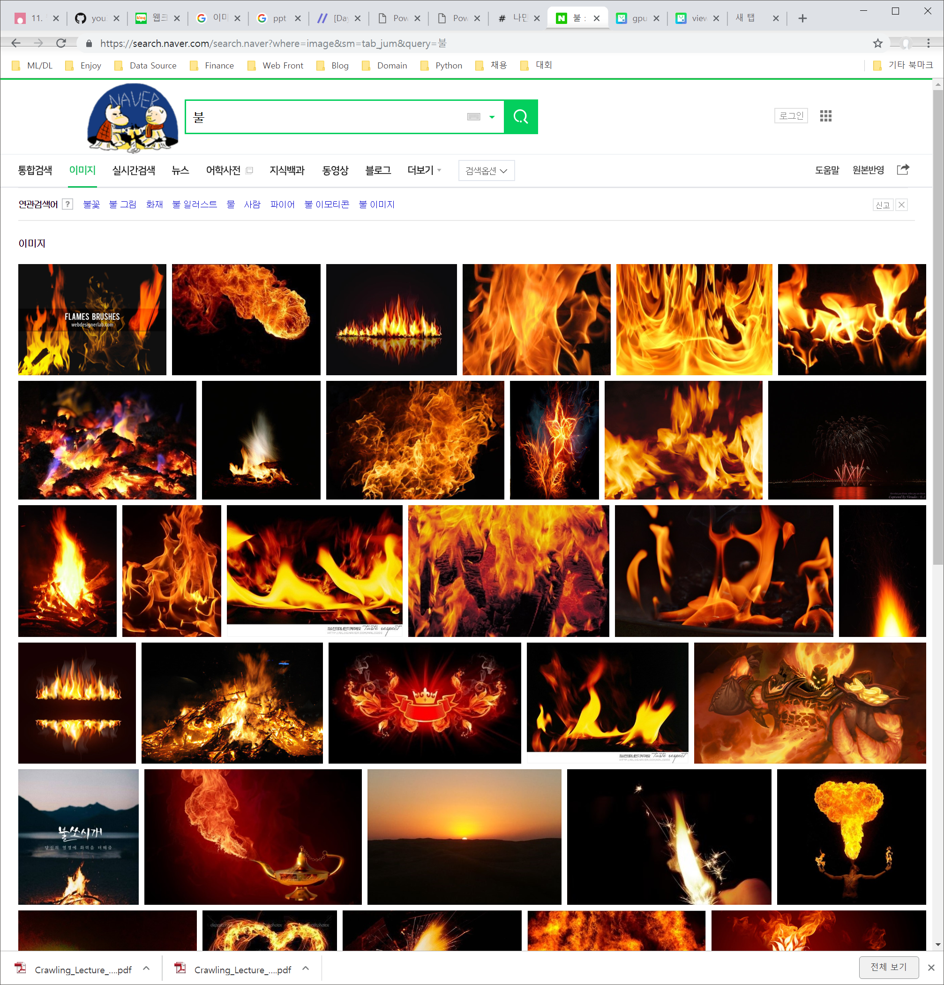
BeautifulSoup 라이브러리를 이용한 웹 이미지 크롤링 [따라하기]
웹 페이지 살펴보기
실습 URL : https://search.naver.com/search.naver?where=image&sm=tab_jum&query=불
위 네이버 이미지 검색 URL 에서
특정 키워드로 검색했을 때 나오는 모든
이미지를 다운로드 하는
크롤러를 개발해보자!
이미지 다운로드

Slide 14
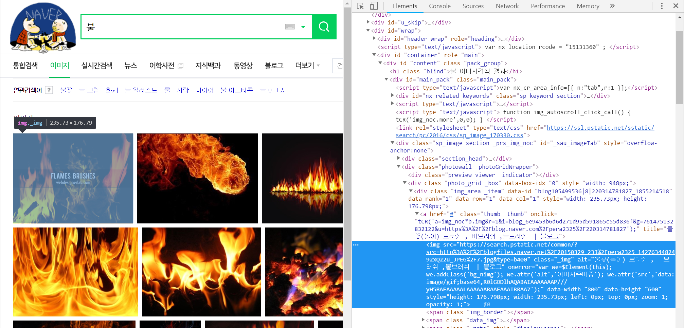
BeautifulSoup 라이브러리를 이용한 웹 이미지 크롤링 [따라하기]
웹 페이지 살펴보기
실습 URL : https://search.naver.com/search.naver?where=image&sm=tab_jum&query=불
우클릭 팝업 메뉴에서
검사 클릭!!

Slide 15
BeautifulSoup 라이브러리를 이용한 웹 이미지 크롤링 [따라하기]
웹 페이지 분석하기
실습 URL : https://search.naver.com/search.naver?where=image&sm=tab_jum&query=불
각 이미지는 <img> 태그로 표시되어 있다!

Slide 16
BeautifulSoup 라이브러리를 이용한 웹 이미지 크롤링 [따라하기]
크롤러 구현하기
앞서 분석한 웹 페이지 내용을 기반으로 크롤러를 구현해보자!
""" 네이버 이미지 검색 및 일괄 다운로드 """ import urllib import requests from tqdm import tqdm #프로그레스 바 표시를 위한 라이브러리 import os from bs4 import BeautifulSoup from PIL import Image

Slide 17
BeautifulSoup 라이브러리를 이용한 웹 이미지 크롤링 [따라하기]
크롤러 구현하기
앞서 분석한 웹 페이지 내용을 기반으로 크롤러를 구현해보자!
def save_image_to_file(image, dirname, suffix): if not os.path.isdir(dirname): os.mkdir(dirname) im = Image.open(image.raw) im.save('{dirname}/{suffix}.{format}'.format(dirname=dirname, suffix=suffix, format=im.format)) keyword = "불" encoded_keyword = urllib.parse.quote(keyword) # HTTP Error 403: Forbidden # bot user에 대한 server security 에 의해 발생할 수 있음! (구글 이미지 검색의 경우) # 해결 : 해더 정보 전달 URL = "https://search.naver.com/search.naver?where=image&sm=tab_jum&query=" + encoded_keyword req = urllib.request.Request(URL, headers={'User-Agent': 'Mozilla/5.0'}) html = urllib.request.urlopen(req).read() soup = BeautifulSoup(html, 'html.parser')

Slide 18
BeautifulSoup 라이브러리를 이용한 웹 이미지 크롤링 [따라하기]
크롤러 구현하기
앞서 분석한 웹 페이지 내용을 기반으로 크롤러를 구현해보자!
img_list = [] for i in soup.findAll("img", attrs={'class':'_img'}): img_data = {} # 이미지 설명, url, 높이, 너비를 dict 형태로 구성 img_data['alt'] = i['alt'] img_data['data_source'] = i['data-source'] img_data['height'] = i['data-height'] img_data['width'] = i['data-width'] # 이미지 정보를 담은 dict를 리스트에 추가 img_list.append(img_data) for index, img_data in tqdm(enumerate(img_list)): # 이미지 URL에서 데이터 파일 가져오기 response = requests.get(img_data['data_source'], stream=True, timeout=2) # 이미지 데이터 파일 저장하기 save_image_to_file(response, keyword, index)

Slide 19
BeautifulSoup 라이브러리를 이용한 웹 텍스트 크롤링 [이해하기]
BeautifulSoup 라이브러리 이해하기
BeautifulSoup document : https://www.crummy.com/software/BeautifulSoup/bs4/doc/
BeautifulSoup으로 태그 속성 가져오기
Find, findAll로 가져온 각각의 객체를 data라고 가정할 때, 태그의 속성은 다음과 같이 가져올 수 있음 data[‘data-source’] : img 태그의 data-source 속성 내용 data[‘alt’] : img 태그의 alt 속성 내용

Slide 20
BeautifulSoup 라이브러리를 이용한 웹 텍스트 크롤링 [이해하기]
Requests, PIL 이해하기
다음의 메서드를 이용해서, 해당 URL의 데이터를 가져올 수 있다.
response = requests.get([URL], stream=True, timeout=2)
PIL의 이미지 객체 Image를 이용하면, requests.get을 이용해서
가져온 raw 데이터를 이미지 포맷으로 변환해서 읽을 수 있다. 또한, save메서드를 이용하면, 지정한 파일 위치(path)에 읽은 이미지를 저장할 수 있다.
im = Image.open(image.raw) im.save('{dirname}/{suffix}.{format}'.
format(dirname=dirname, suffix=suffix, format=im.format))

